Slide 1
Тема: «Изучение французского языка через знакомство с музыкальной культурой Франции».
Автор – Стрельникова Лада, Баженова Ксения, ученицы 8 класса
МБОУ Дуройская СОШ, Забайкальского края.

Slide 2
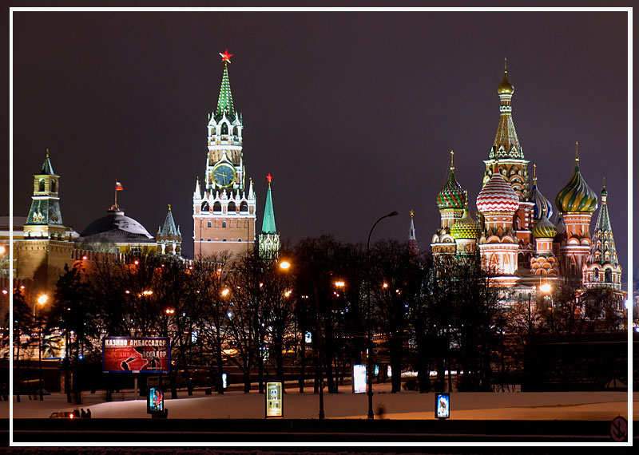
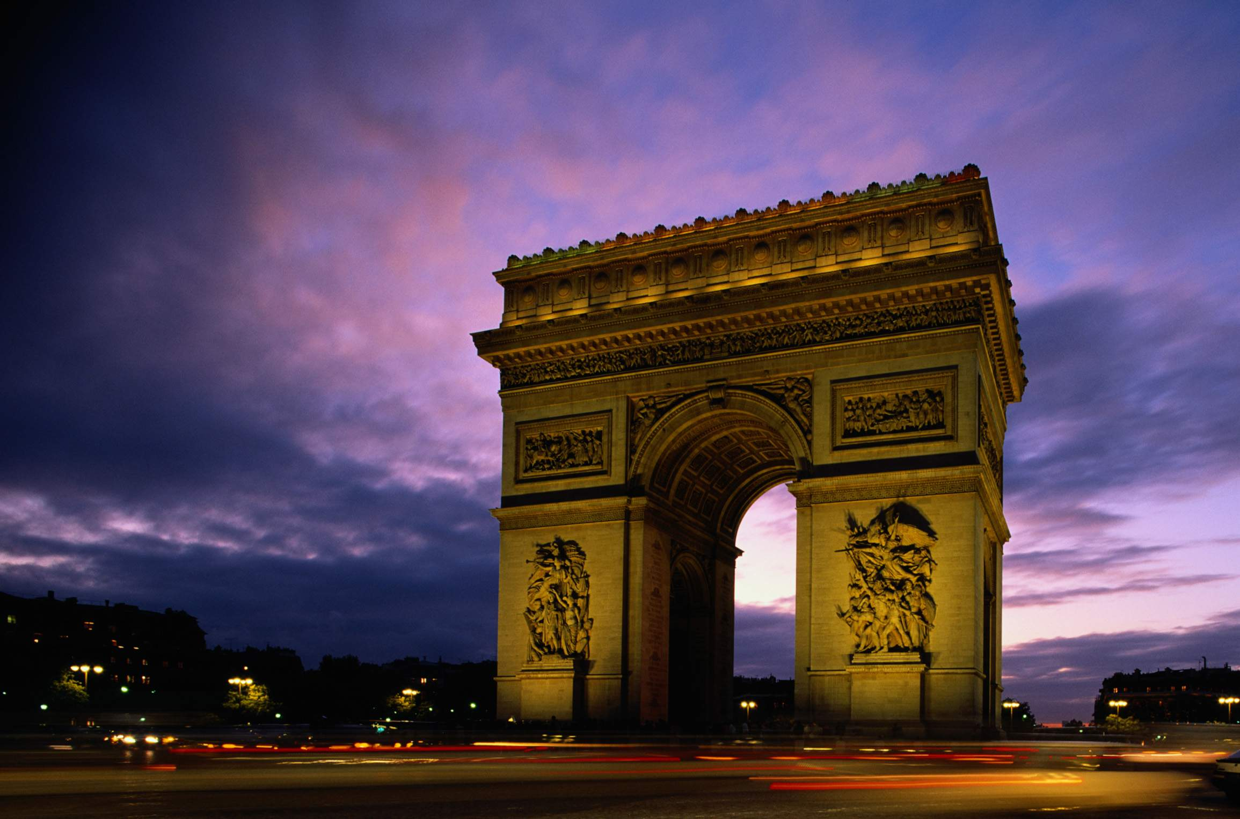
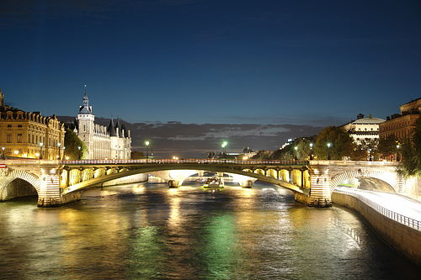
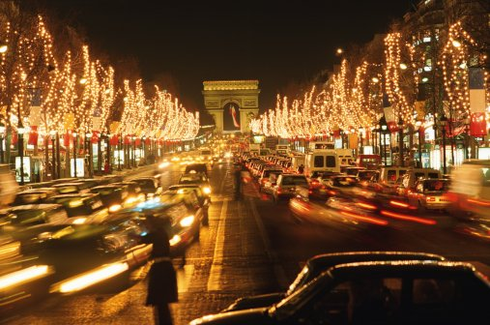

Slide 3
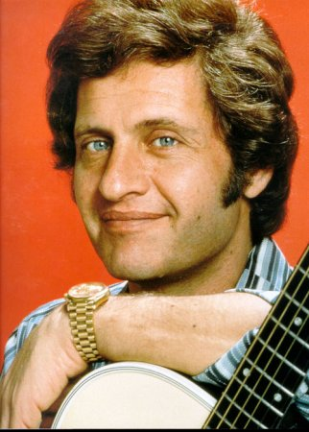
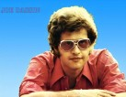
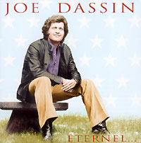
Joe Dassin

Slide 4
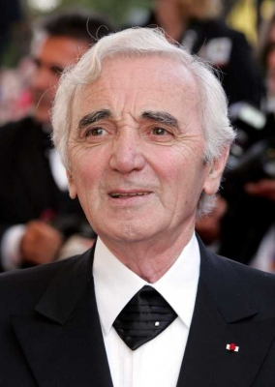
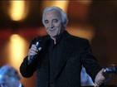
Charles Aznavour

Slide 5
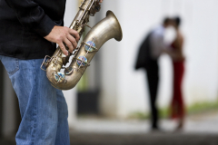
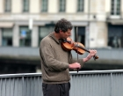
La Chanson française.
La chanson françaisе a toujours reflété l’époque. Elle a une longue est riche tradition.

Slide 6
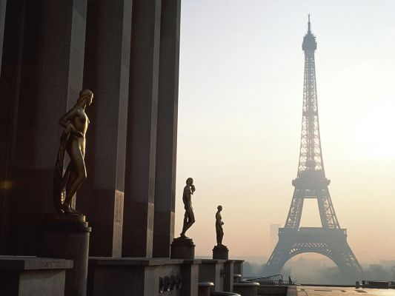
La musique en France

